Slide 1

ГАО УДПО «ИНСТИТУТ РАЗВИТИЯ ОБРАЗОВАНИЯ РЕСПУБЛИКИ ТАТАРСТАН»
ПО ДОРОГЕ К
УНИВЕРСИАДЕ

Slide 2

Творческая группа «Юни»
Макарова Галина Александровна, МАДОУ №231 Московского района города Казани
Сидорова Валентина Юрьевна, МАДОУ №231 Московского района города Казани
Трепова Любовь Алексеевна , МАДОУ №231 Московского района города Казани
Абдулхаева Светлана Ильинична, МАДОУ №86Ново-Савиновского района города Казани
Захарова Надежда Анатольевна, МАДОУ №86 Ново-Савиновского района города Казани

Slide 3
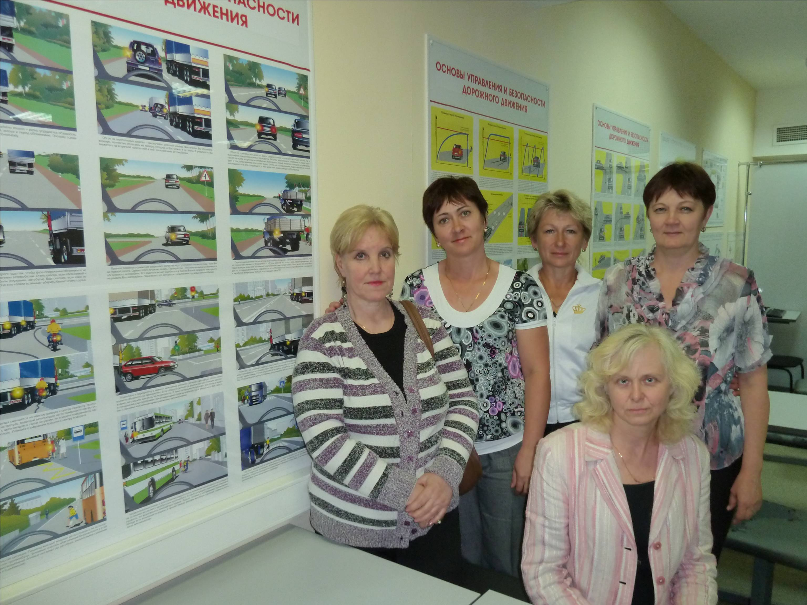

Slide 4

Талисман Универсиады 2013
Это Юни, котенок крылатого снежного барса.
Крылатый снежный барс является национальным символом республики Татарстан.
В стилизованном виде это существо
изображено на гербе Татарстана.

Slide 5
Проблема проекта: определение безопасного маршрута от детского сада до объектов Универсиады.
Задачи проекта:
Создать условия для формирования у воспитанников устойчивых навыков безопасного поведения на дороге;
Организовать исследовательскую деятельность по изучению дорожно-транспортных ситуаций;
Разнообразить формы работы с родителями, повышающие их личную ответственность за безопасность детей;
Повысить профессиональную компетентность педагогов во внедрении новых форм обучения воспитанников.

Slide 6
ОЖИДАЕМЫЕ РЕЗУЛЬТАТЫ:
-Созданы условия для формирования навыков безопасного поведения дошкольников на дороге;
-Повышена личная ответственность родителей за безопасность детей;
-Повышена профессиональная компетентность педагогов;
-Организована исследовательская деятельность по изучению ПДД.

Slide 7
Социальный эффект проекта
1. Отсутствие несчастных случаев с воспитанниками
2. Выпускник (на 100%): знает правила пешехода, хорошо ориентируется в сигналах светофора, умеет правильно оценить обстановку на дороге, знает правила перехода через проезжую часть дороги, вступает в ролевое взаимодействие со сверстниками, проявляет самостоятельность, ответственность при возникновении опасных ситуаций, может самостоятельно найти дорогу домой, в детский сад, ориентируется в микрорайоне, имеет навыки поведения в общественном и личном транспорте,
3.Педагог компетентен в вопросах формирования устойчивых навыков безопасного поведения воспитанников на улице, дороге,
4.Увеличение числа активных родителей, являющихся примером для своих детей (100%)

Slide 8
Ключевые направления
при реализации проекта
«По дороге к Универсиаде»
ПЕДАГОГИ
ДЕТИ
РОДИТЕЛИ

Slide 9
Разработать игры и задания для воспитанников и родителей
Руководитель проекта
Мастер-класс
1. Работа с педагогами:
Повысить профессиональную компетентность педагогов во внедрении новых ситуационных форм обучения воспитанников.
Мониторинг
Методические рекомендации по обучению детей дошкольного возраста ПДД
Кружок
«Школа юного пешехода»

Slide 10
2. Работа с воспитанниками:
Создать условия для формирования у воспитанников устойчивых навыков безопасного поведения на дороге.
Организовывать исследовательскую
деятельность для формирования
навыков адекватного поведения воспитанников
в различных жизненных ситуациях
на улице, на дороге.
Пополнить кабинет ПДД
интерактивным оборудованием
Формировать навыки адекватного
поведения воспитанников
на дороге, в общественном и личном
транспорте на кружковых занятиях,
на занятиях по ОБЖ, в различные
отрезки времени.
Создать предметно-развивающую среду.

Slide 11
3. Работа с родителями:
Разнообразить формы работы с родителями, повышающие их личную ответственность за безопасность своих детей.
Включить в разработку индивидуальных маршрутов движения к объектам Универсиады
Пропаганда проекта через создание сайта и подготовку видеосюжетов
Организовать проведение совместных мероприятий по профилактике детского дорожно-транспортного травматизма

Slide 12
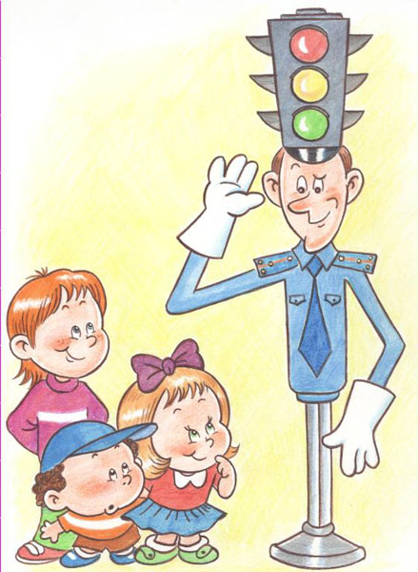
Основные направления работы по проекту
1.Профилактическое
2.Социальное
3.Образовательное
4.Воспитательное
5.Развивающее

Slide 13
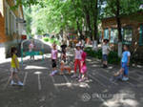
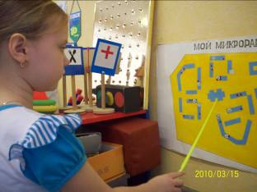
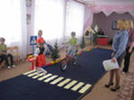
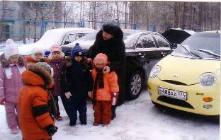
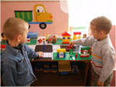
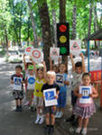
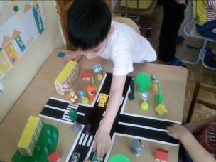
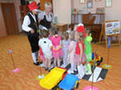
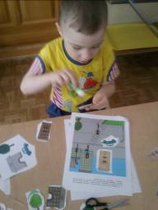
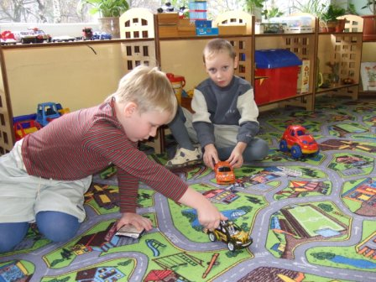
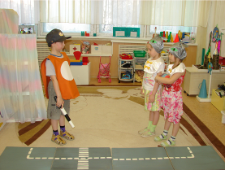
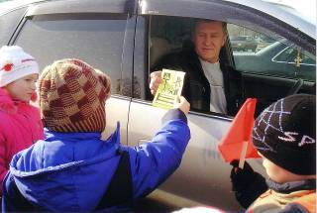
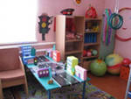
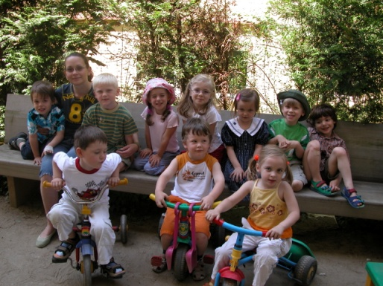
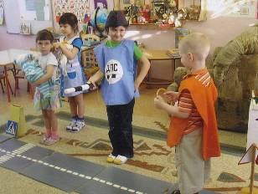
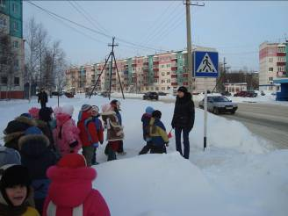
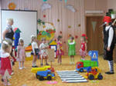
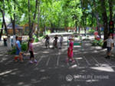
ФОРМЫ РАБОТЫ С ВОСПИТАННИКАМИ

Slide 14
Спасибо за
внимание!
Мы надеемся, что нашей творческой группе удалось заинтересовать вас проблематикой выбора
безопасных маршрутов для детей.
И пусть предстоящая Универсиада будет не только зрелищной, но и безопасной для нас и наших детей.

